Slide 1


Дефиниране на класове
Национална програма
"Обучение за ИТ умения и кариера"
https://it-kariera.mon.bg
Министерството на образованието и науката
https://www.mon.bg
Клас, Членове, Обекти, Референции

Slide 2
Съдържание
Дефиниране на клас
Именуване на класове
Членове на класа
Създаване на обект
Обектна референция

Slide 3
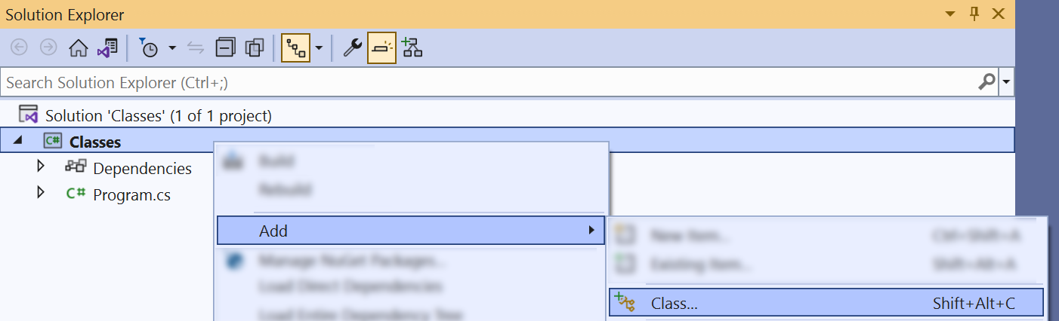
Дефиниране на клас [1/2]
Нека първо да създадем файл за този клас: [Project] → [Add Class] или десен бутон върху проекта [Add]→ [New Item] → [Class]
Внимавайте с именуването на класа

Slide 4
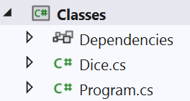
Дефиниране на клас [2/2]
Класовете служат за създаване на имплементация на АТД
Класовете ни дават начин да опишем и създадем обекти
Ключова дума
Име на класа
class Dice
{
…
}
Клас в отделен файл
Тяло на клас

Slide 5


Именуване на класове
Класовете са PascalCase
Използвайте описателни съществителни
Избягвайте абревиатури (освен известни: URL, HTTP, и др.)
class Dice { … }
class BankAccount { … }
class IntegerCalculator { … }
class TPMF { … }
class bankaccount { … }
class intcalc { … }

Slide 6
Членове на класа
Класа съдържа състояния и действия
Полетата съдържат състоянието
Методите описват действието
class Dice {
int sides;
string type;
void Roll(){ … }
}
Полета
Методи

Slide 7
Създаване на обект
Класът може да има много инстанции (обекти)
class Program {
public static void Main() {
Dice diceD6 = new Dice();
Dice diceD8 = new Dice();
}
}
Променливите съдържат референции
Използвайте оператора new

Slide 8
Обектна референция
Декларирането на променлива създава референция
new заделя място
Dice diceD6 = new Dice();
Stack
Heap
Референцията има фиксиран размер
Състоянието се пази в heap
diceD6
(1540e19d)
type = null sides = 0

Slide 9
Какво научихме?
Класовете ни дават начини да създаваме обекти
Обектите са инстанция на класа
Класовете дефинират полета, методи и членове
При създаването на обект променливата съдържа само референция към обекта, а самият той се намира в heap

Slide 10


Национална програма
"Обучение за ИТ умения и кариера"
https://it-kariera.mon.bg
Министерството на образованието и науката
https://www.mon.bg
Документът е разработен за нуждите на Национална програма "Обучение за ИТ умения и кариера" на Министерството на образованието и науката (МОН), базиран е на учебно съдържание и методика, предоставени от фондация "Софтуерен университет" и се разпространява под свободен лиценз CC-BY-NC-SA (Creative Commons Attribution-Non-Commercial-Share-Alike 4.0 International).

